Slide 1
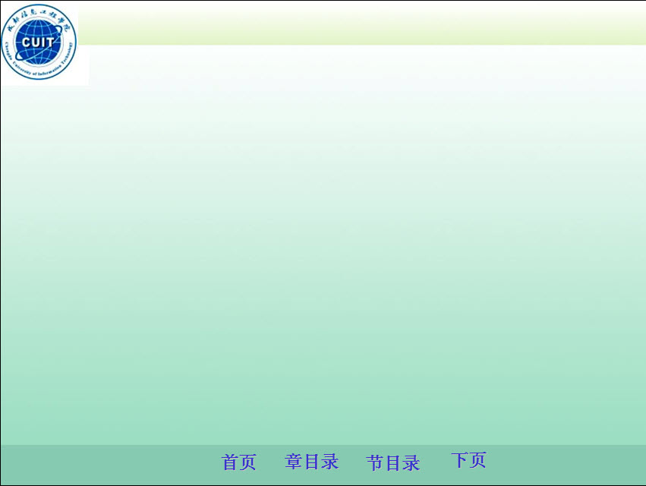
第六章 标准件和常用件
本章基本要求
§6-1 螺纹及螺纹紧固件
§6-2 键和销
§6-3 滚动轴承
§6-4 齿轮、蜗轮蜗杆
§6-5 弹 簧

Slide 2
什么是标准件？
在机械设备中，有些零件是经常被使用的，如螺钉、螺母、轴承等。国家有关部门就将这些零件的材料、尺寸、结构、表面粗糙度、尺寸公差等标准化了，由专门的工厂大批量生产，可降低成本、保证质量、缩短设计制造时间。这些零件称为标准件。
国家对标准件规定了画法和标记，从而提高了绘图的速度。

Slide 3


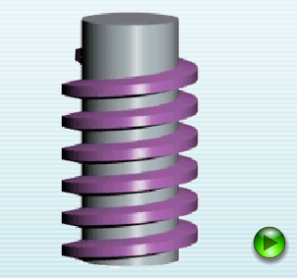
§6-1 螺纹及螺纹紧固件
一、螺纹的基本知识
1.螺纹的形成
当动点沿圆柱面的母线作等速直线运动，而母线又同时饶着轴线作等速旋转运动，则动点的运动轨迹称为螺旋线
当将动点改为一平面图形（三角形、矩形、梯形等）在圆柱面上作螺旋线运动，形成一圆柱螺旋体称为螺纹

Slide 4
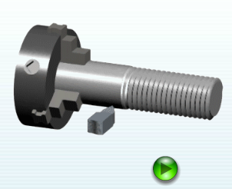
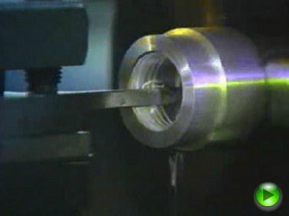
一、螺纹的形成、要素和结构
1、螺纹的形成
形成螺纹的加工方法很多。
在车床上车削外螺纹的情况：
在车床上车削内螺纹的情况：

Slide 5
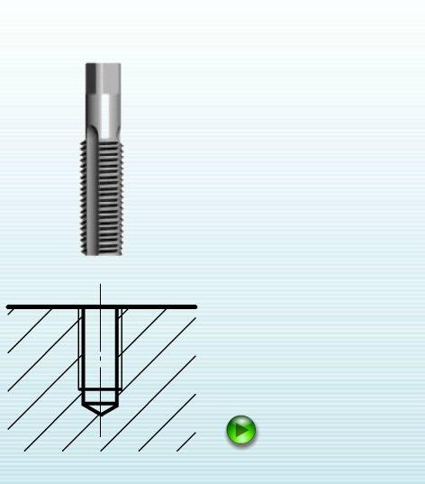
一、螺纹的形成、要素和结构
1、螺纹的形成
对于加工直径较小的螺孔，可先用钻头钻出光孔，再用丝锥攻螺纹。

Slide 6
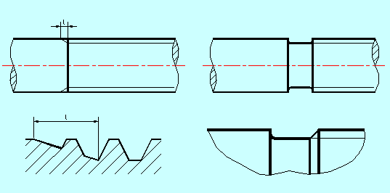
2. 螺纹的结构
1) 螺纹末端
为了防止螺纹末端损坏和便于安装，通常将螺纹末端作成倒角、圆角或平顶。
2）螺纹收尾和退刀槽

Slide 7
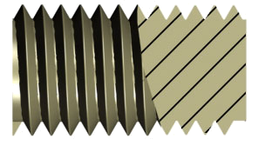
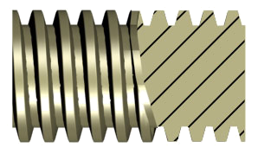
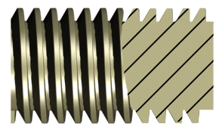
3.螺纹的五要素
由螺纹的形成看出，它具有下列五要素：牙型、公称直径、线数、螺距（导程）、旋向。
1）牙型
沿螺纹轴线方向剖开，所得到的螺纹剖面形状，称为螺纹的牙型。常见的有三角形、梯形、锯齿形等。
三角形
梯形
锯齿形

Slide 8
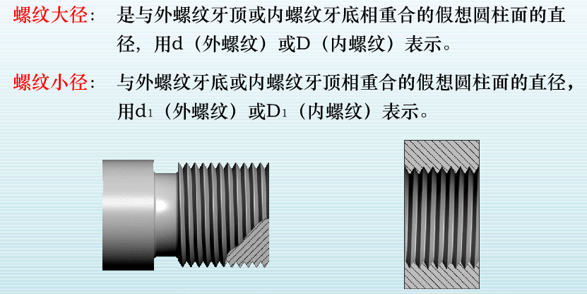
2）公称直径
公称直径
公称直径是代表螺纹尺寸的直径，指螺纹大径的基本尺寸。

Slide 9
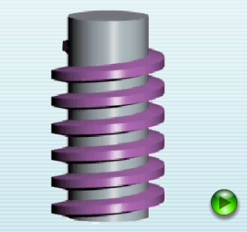
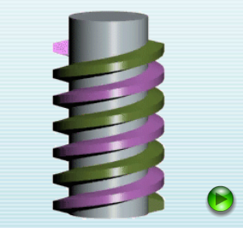
3）线数n
线数n
螺纹有单线和多线之分：
沿一条螺旋线形成的螺纹为单线螺纹。
沿轴向等距分布的两条或两条以上的螺旋线所形成的螺纹为多线螺纹。

Slide 10
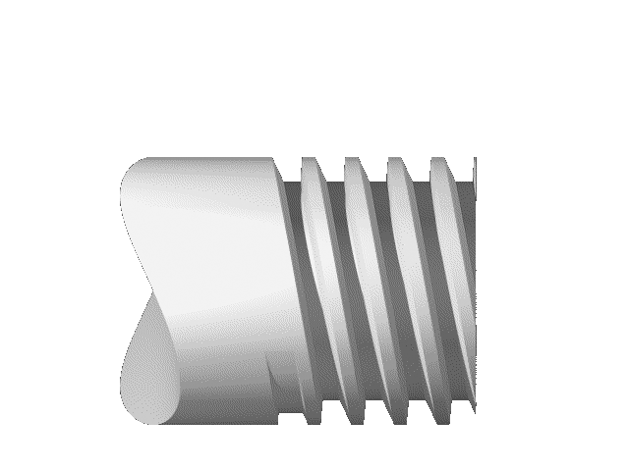
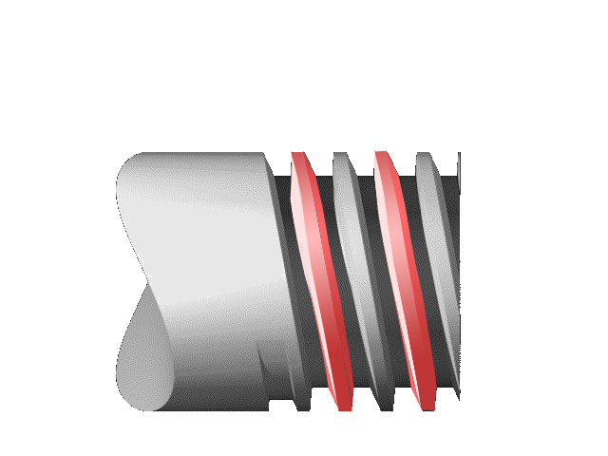
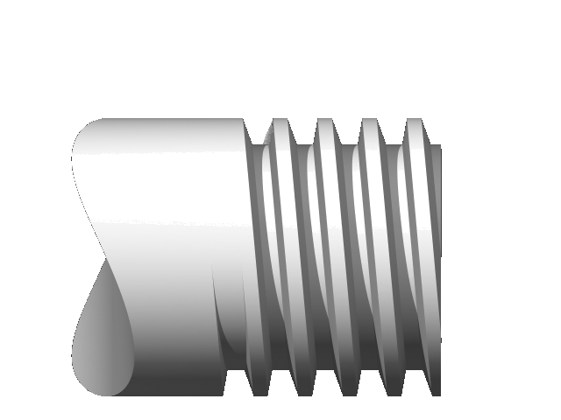
4）螺距P和导程P_{h}
螺距P和导程P_{h}
螺纹相邻两牙在中径线上对应两点间的轴向距离，称为螺距。
同一条螺旋线上的相邻两牙在中径线上对应两点间的轴向距离，称为导程。
P_{h}
P
P
单线螺纹的导程等于螺距，即P_{h}=P。
多线螺纹的导程等于线数乘螺距，即P_{h}=nP。

Slide 11
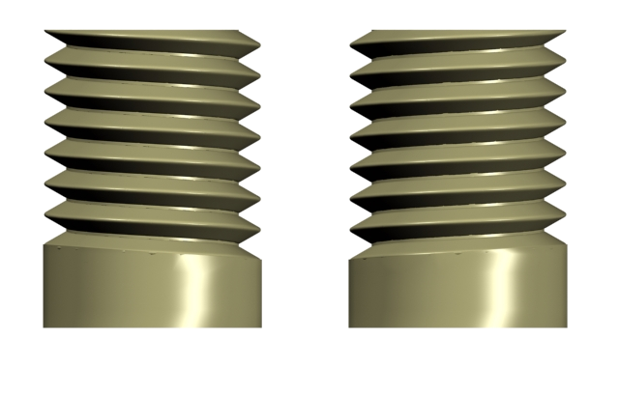
5）旋向
内、外螺纹旋进时的旋转方向，分左旋和右旋两种。
左高
右高
左旋螺纹
右旋螺纹

Slide 12
* 螺纹的基本三要素：牙型、公称直径和螺距
标准螺纹：三要素都符合标准。
特殊螺纹：牙型符合标准，公称直径（大径）、 螺距不符合标准。
非标准螺纹：牙型不符合标准。

Slide 13
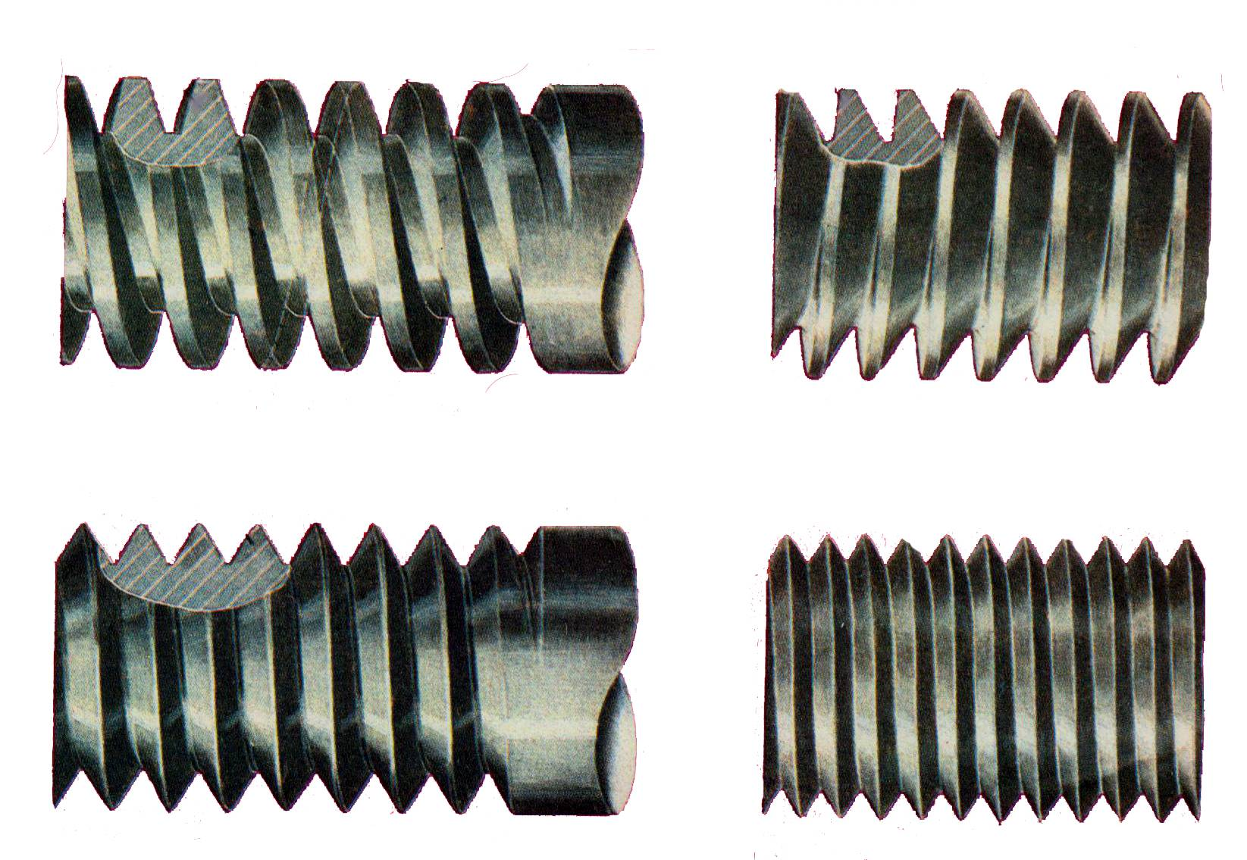
3.常用标准螺纹
1）连接螺纹：粗牙普通螺纹、细牙普通螺纹和
管螺纹。
2）传动螺纹：梯形螺纹和锯齿形螺纹。

Slide 14
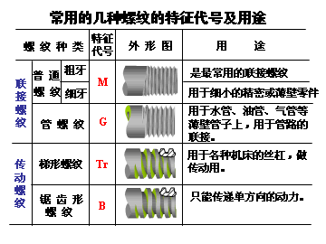

Slide 15


常用标准螺纹：
M 粗牙普通螺纹
M 细牙普通螺纹
G 非螺纹密封的管螺纹
R 用螺纹密封的锥管螺纹（外螺纹）
Rc 用螺纹密封的锥管螺纹（内螺纹）
Tr 梯形螺纹
B 锯齿形螺纹

Slide 16
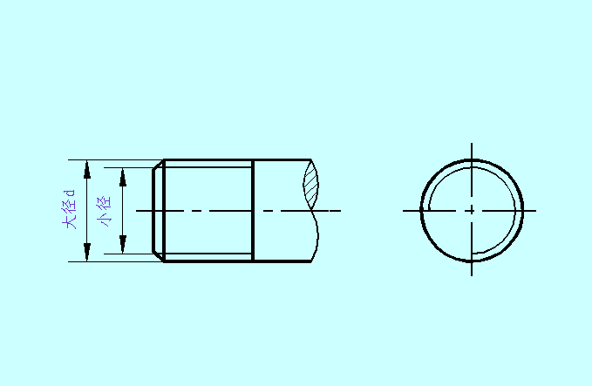
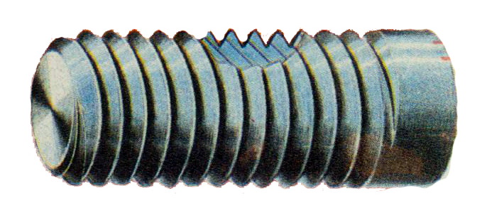
4.螺纹的规定画法
1）外螺纹的画法
螺纹小径画3/4圆（细实线）直径=0.85d
大径画粗实线
大径画粗实线, 倒角圆省略不画
小径=0.85d（画细实线）
螺纹终止线画粗实线

Slide 17
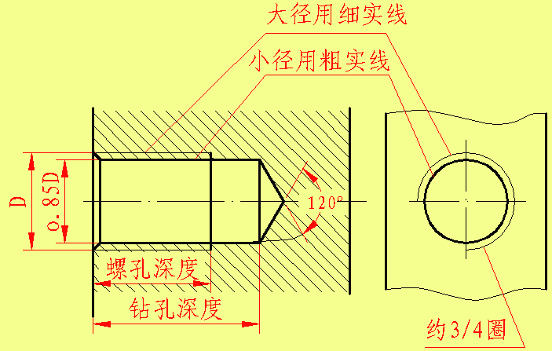
2）内螺纹的画法

Slide 18
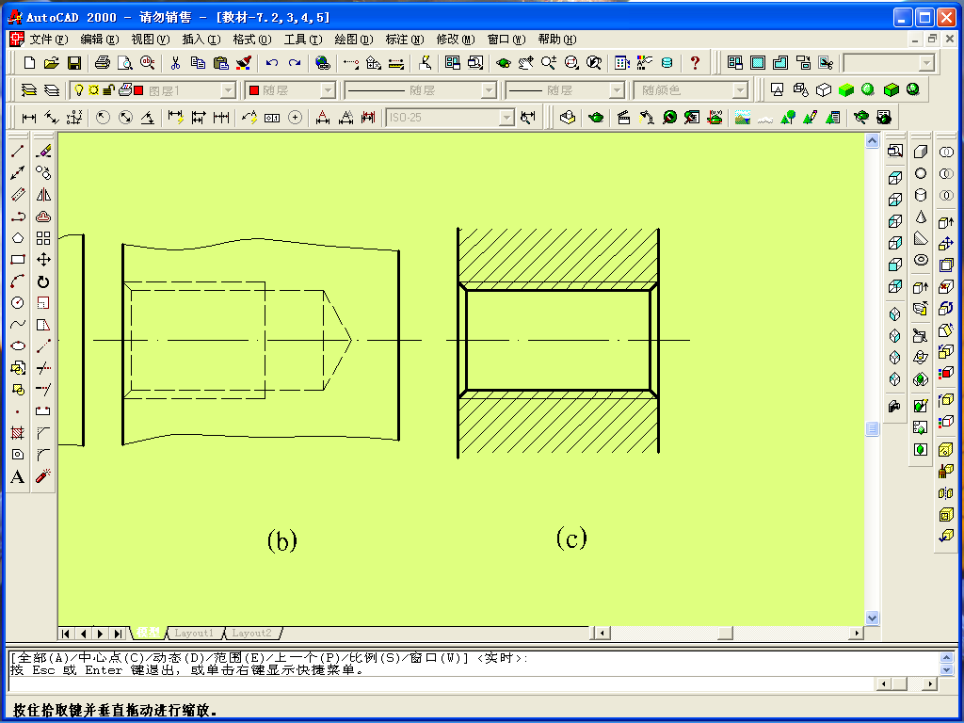
未剖切时大径与小径全画虚线
通孔的画法

Slide 19
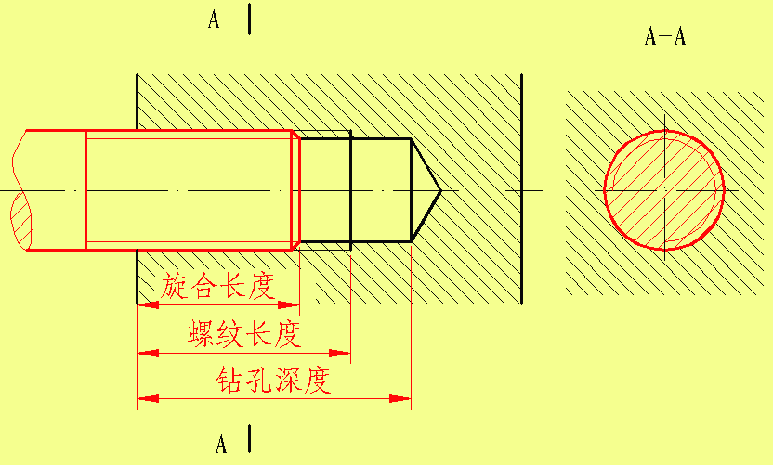
3）内、外螺纹旋合的画法
注意大、小径一定要对齐。
旋合部分按外螺纹画，其余部分按各自规定的画法画出。
剖面线方向相反或密度不同
当剖面通过轴线时，标准件按不剖画。

Slide 20
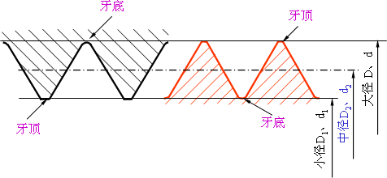

Slide 21

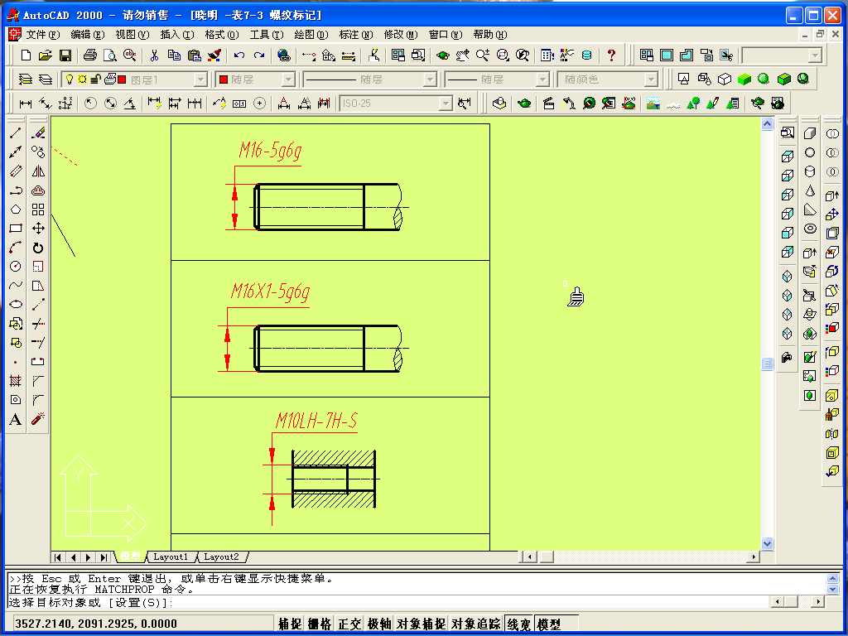
5.螺纹的标注方法
A、普通螺纹从大径处引出尺寸线，按标注尺寸的形式进行标;
B、普通螺纹的公称直径为螺纹的大径;粗牙普通螺纹不标注螺距，细牙普通
螺纹必须注明螺距；
C、右旋螺纹不标注，左旋螺纹标注代号“LH”;
D、普通螺纹必须标注螺纹的公差带代号，公差等级在前，基本偏差代号在
后。中径和顶径的公差带代号不同时，先注中径、后注顶径;
E、旋合长度是指两个相互旋合的螺纹，沿螺纹轴线方向相互旋合部分的长
度。普通螺纹公差带按短（S）、中（N）、长（L）三组旋合长度给出
了精密、中等及粗糙三种精度；
Notes:
7H代表中径和顶径的公差相同，只标注一次

Slide 22
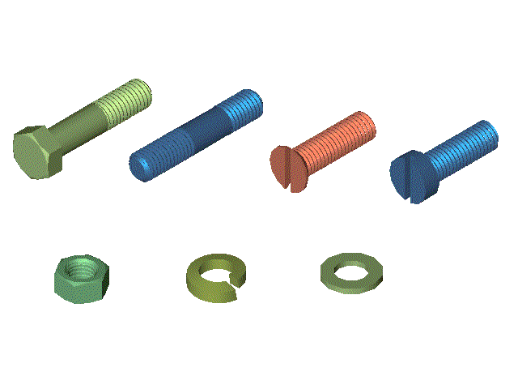
二、螺纹紧固件的代号和画法
1.常用连接件：
六角头螺栓
双头螺柱
开槽沉头螺钉
开槽圆柱头螺钉
螺母
轻型弹簧垫圈
平垫圈

Slide 23
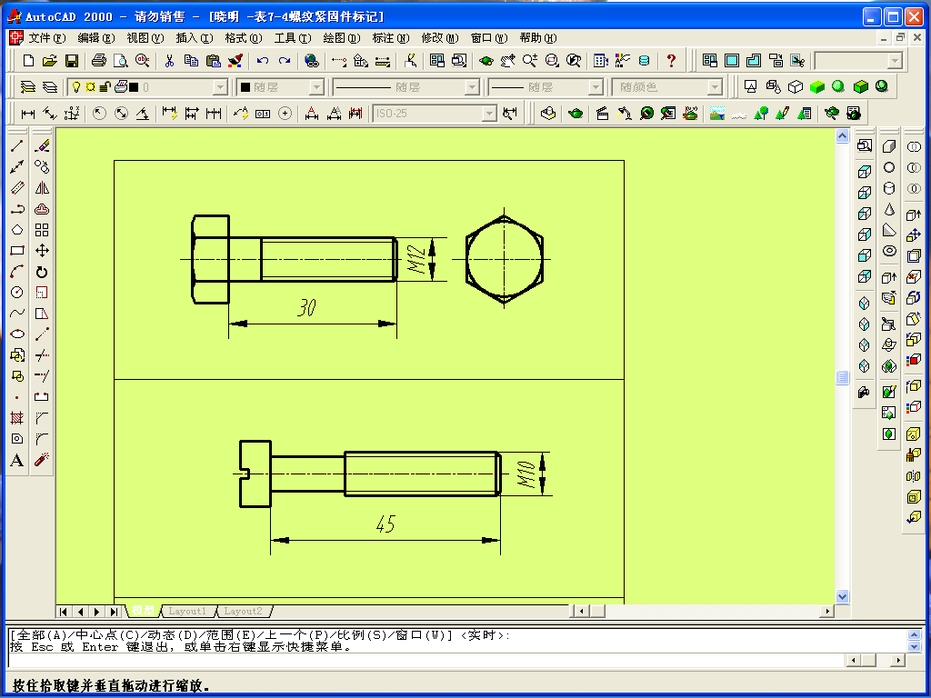
2.螺纹连接件的规定标记：
名称
标准编号
螺纹规格×有效长度
根据标记可以在标准手册中查出各部分的尺寸。
常用螺纹紧固件及其规定标记
螺柱 GB/T 65 M12×30
螺栓 GB/T 5782 M10×45

Slide 24
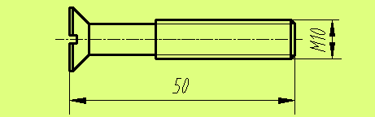
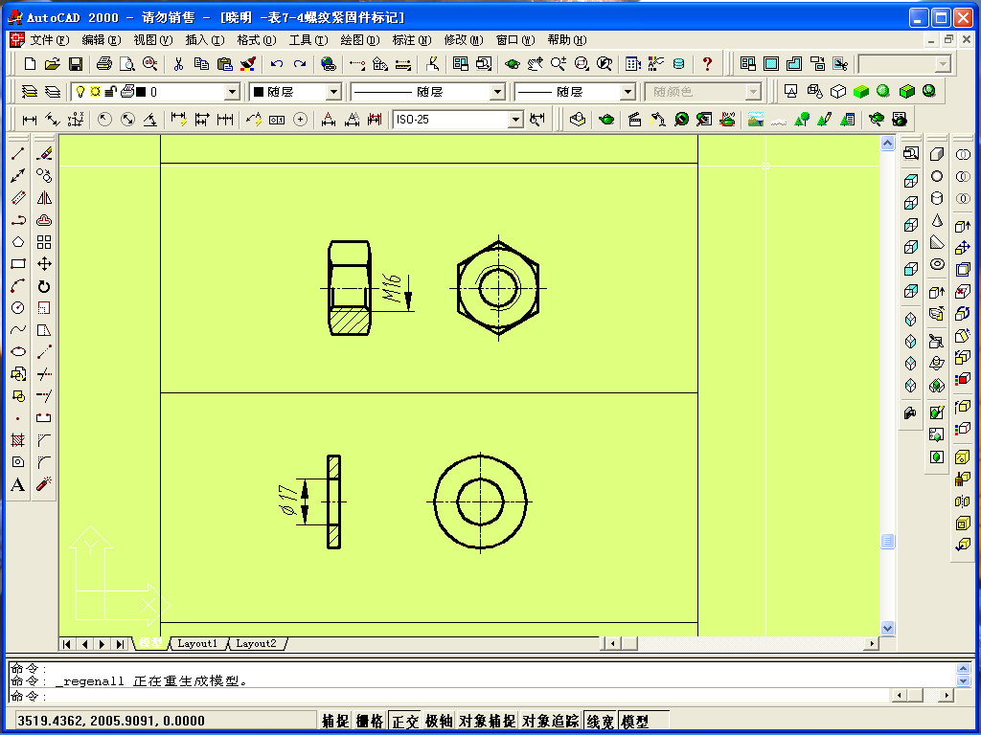
螺钉 GB/T 68 M10×50
螺母 GB/T 6170 M16
垫圈 GB/T 97.1 16
（性能等级为14HV级）

Slide 25
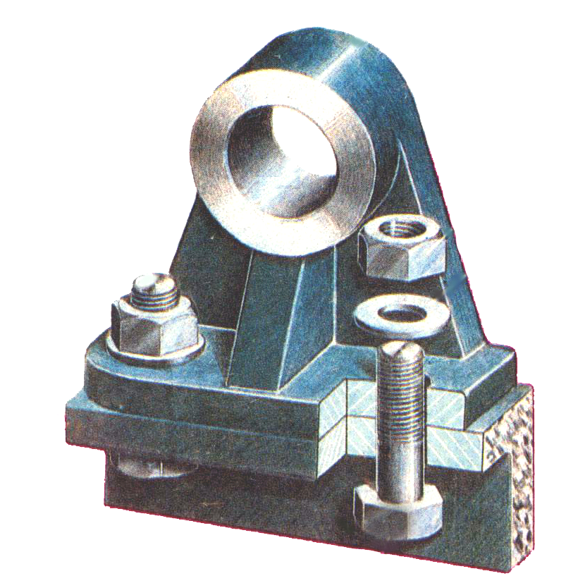
3. 螺纹连接装配图画法
螺栓连接

Slide 26
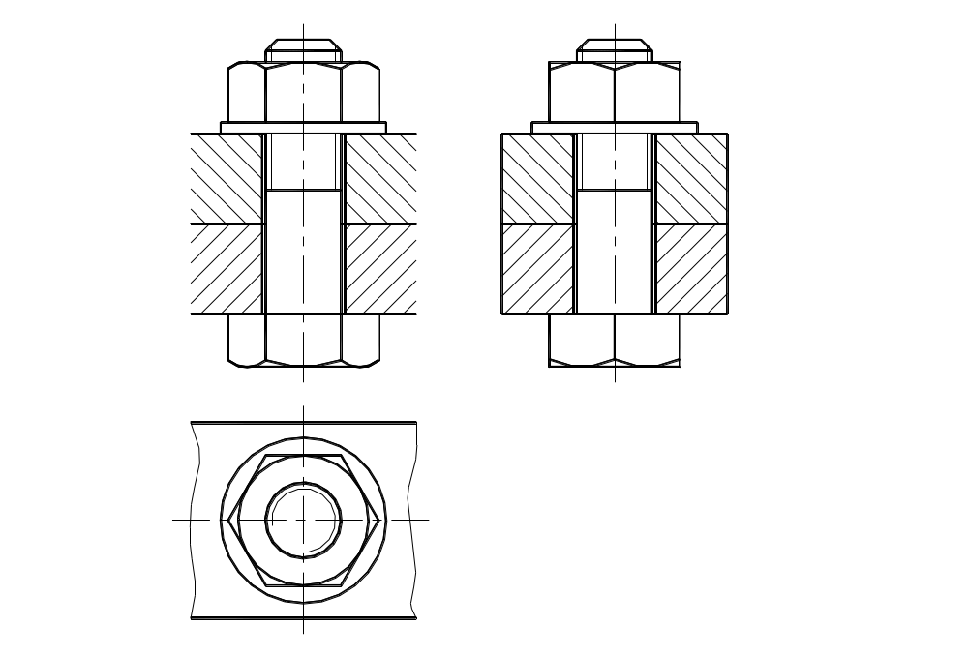

Slide 27
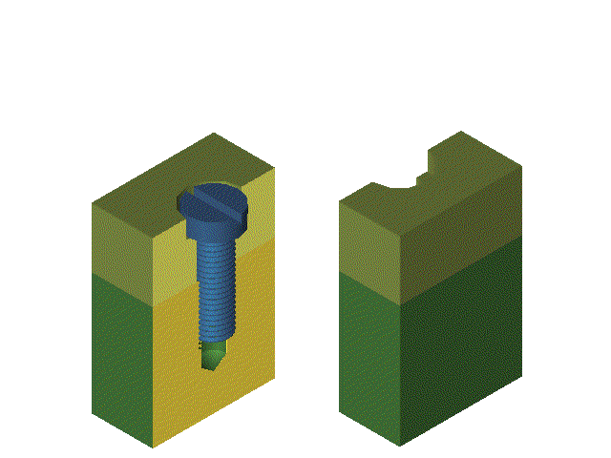
2） 螺钉连接装配图的画法

Slide 28
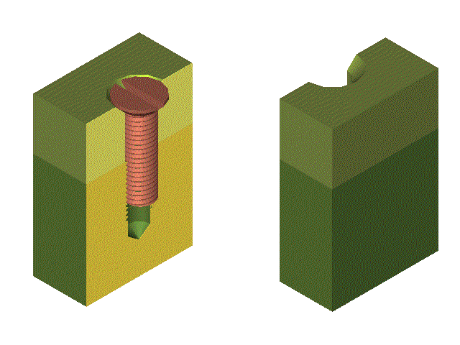

Slide 29
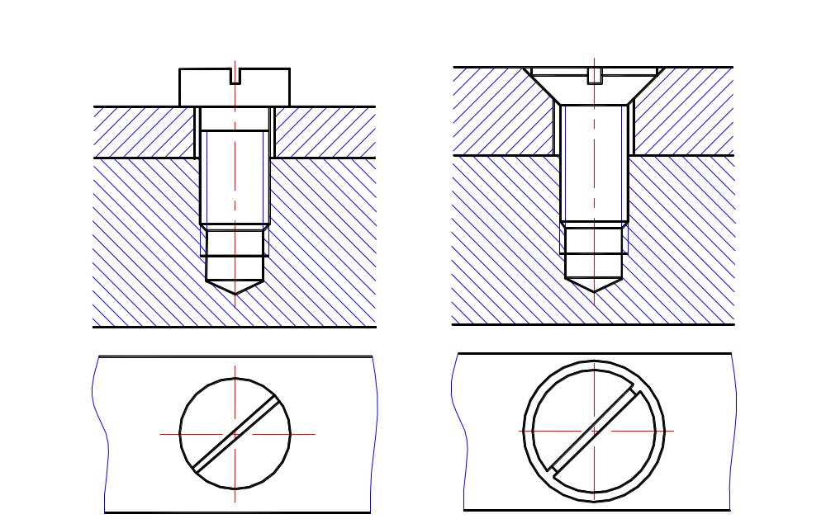

Slide 30
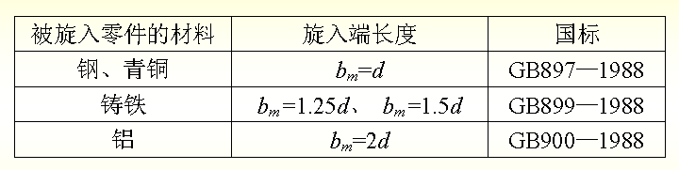
螺钉旋入螺孔长度

Slide 31
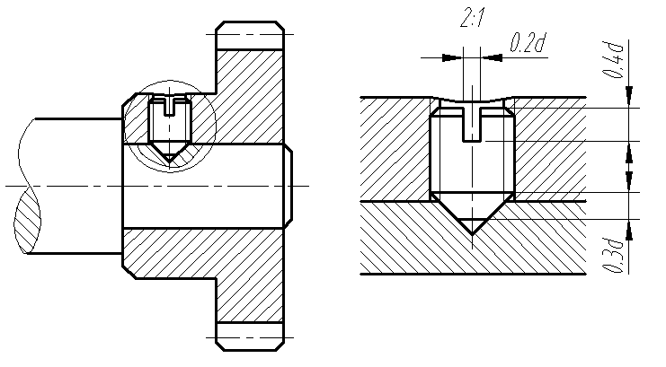
4） 紧定螺钉的画法

Slide 32
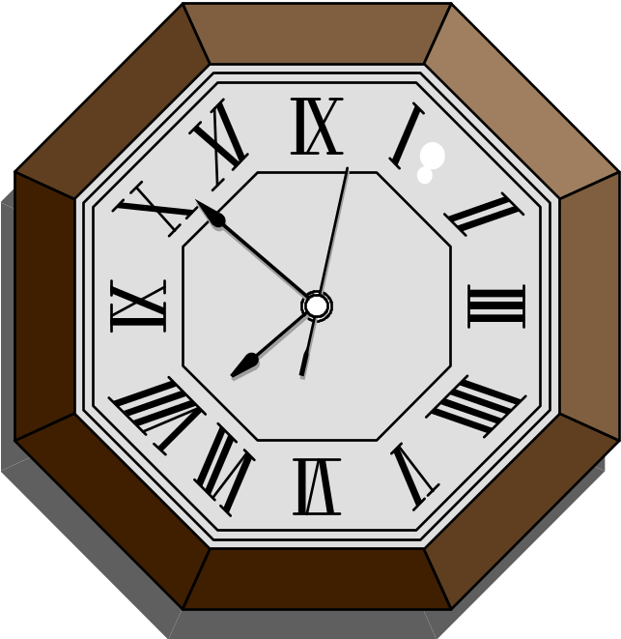
本节结束

Slide 33
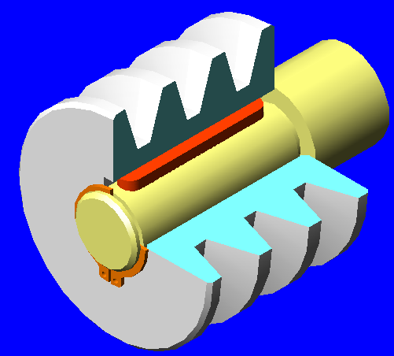
§6-2 键 和 销
一、键
1.键的功用和种类
键通常用于转轴和装在轴上的传动件（如齿轮和带轮等）的连接，用以传递动力和运动。

Slide 34
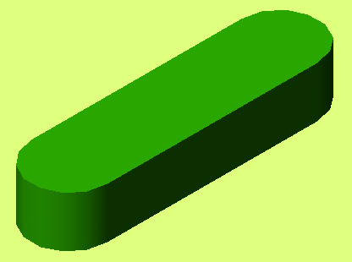
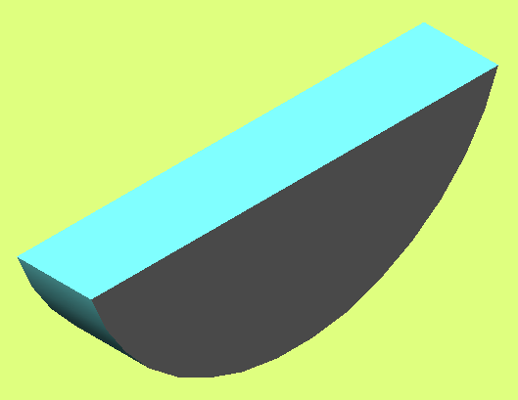
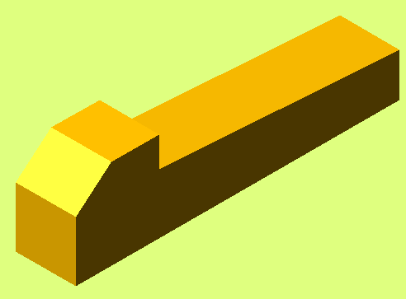
一、键
最常用的键有普通平键、半圆键和钩头楔键三种。
普通平键
半圆键
钩头楔键

Slide 35
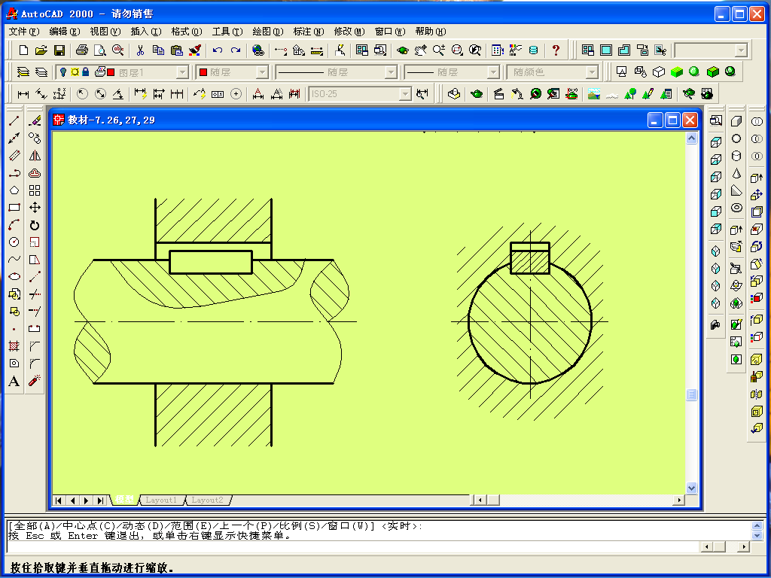
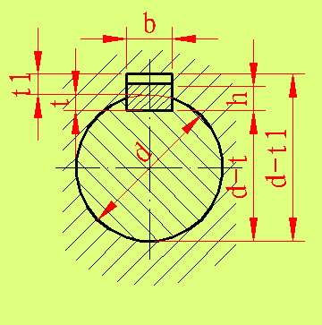
2.键的规定标注和画法
齿轮或带轮等
键
轴
剖面线方向相反或间隔不同

Slide 36
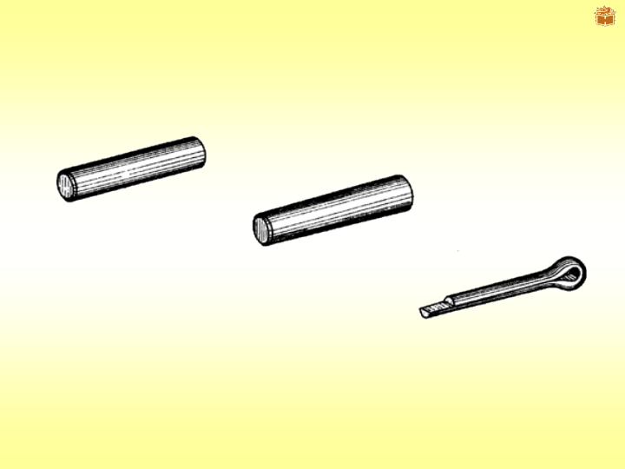
二、销
销与键一样也是标准件，最常见的是圆柱销、圆锥销与开口销三种，它们不仅用来连接，也用来定位。
名称
规定标记
销 GB/T 119.1 8 m6 x 30
公称直径d＝8mm,公差为m6,长度l=30mm，材料为35钢，热处理硬度28～38 HRC，表面简单处理的圆柱销
圆柱销
销 GB/T 117 10 x 60
公称直径d＝10mm, 长度l=60mm，材料为35钢，热处理硬度28～38 HRC，表面氧化处理的A型圆锥销
圆锥销
销 GB/T 91 6.3 x 20
公称直径d＝6.3mm，长度l＝20mm，材料为低碳钢，不经表面处理的开口销
开口销

Slide 37
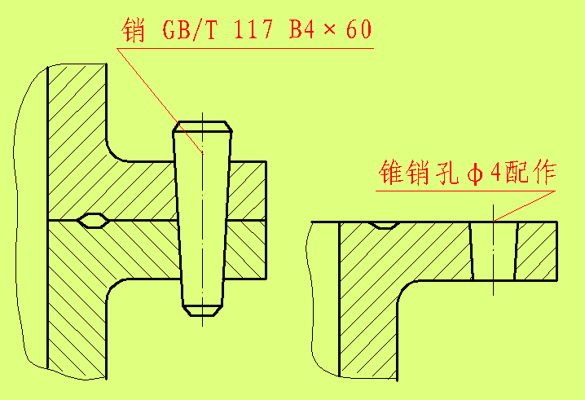
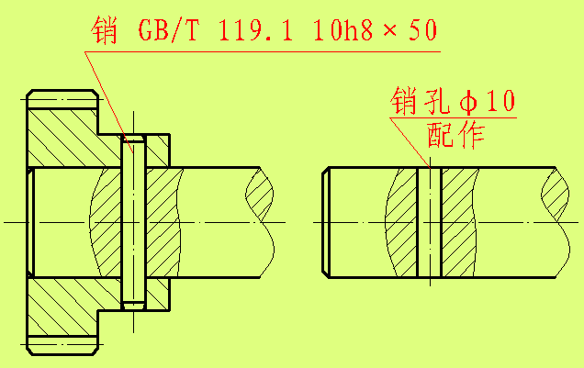
在零件图和装配图上标注形式如下：

Slide 38
本节结束

Slide 39
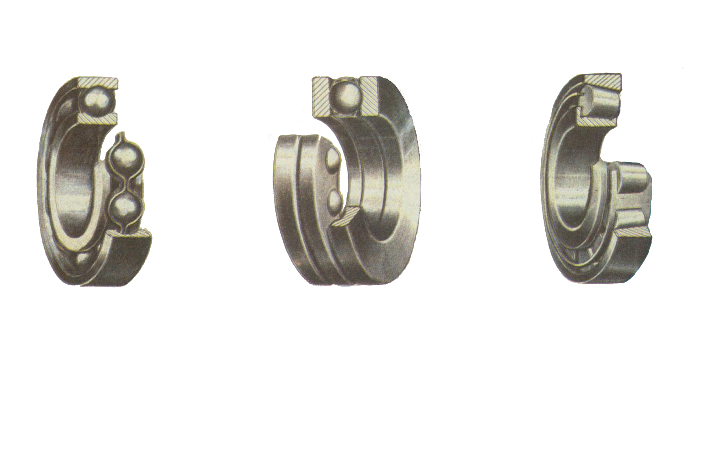
§6-3 滚动轴承
滚动轴承也是标准件,是用来支承旋转轴的组件。
一、滚动轴承的结构、分类及代号
外 圈
滚动体
结构：
内 圈
由内圈、外圈、滚动体和保持架组成。
保持架

Slide 40

深沟球轴承
推力球轴承
圆锥滚子轴承
分类：
按其承受的载荷方向分为：
向心轴承—主要承受径向力。例如：深沟球轴承
推力轴承—主要承受轴向力。例如：推力球轴承
组合轴承—可同时承受径向力和轴向力。例如：圆锥滚
子轴承

Slide 41
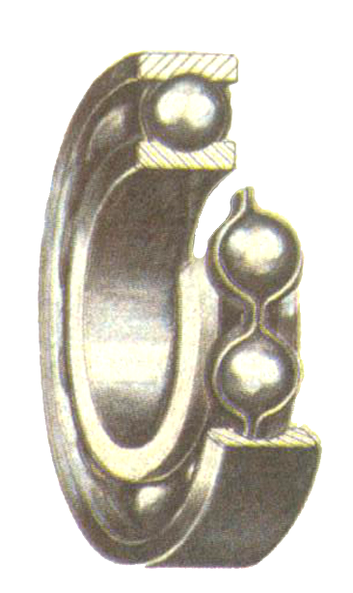
● 代号：
① 代号的构成
按顺序由前置代号、基本代号、后置代号构成
② 基本代号
基本代号通常用4 位数字表示，从左往右依次为：
★第一位数字是轴承类型代号。
★第二位数字是尺寸系列代号。
★右边的两位数字是内径代号。
当内径尺寸在20～480 mm范围内时，
内径尺寸=内径代号×5

Slide 42
滚 动 轴 承 类 型 代 号
代号
轴承类型
0
双列角接触轴承
1
调心球轴承
2
调心滚子轴承和推力调心滚子轴承
3
圆锥滚子轴承
4
双列深沟球轴承
5
推力球轴承
6
深沟球轴承
7
角接触轴承
8
推力圆柱滚子轴承
N
圆柱滚子轴承
U
外球面球轴承
QJ
四点接触球轴承

Slide 43
例如：轴承代号 61804 GB/T 276 —1994
6 —— 类型代号（深沟球轴承）。
18 —— 尺寸系列（18）代号。
04——内径代号（内径尺寸=04×5=20mm）。

Slide 44
二、 滚 动 轴 承 的 画 法
滚动轴承是标准件，在装配图中通常采用简化画法(比例画法）。
d (内径)
D (外径)
主要参数
B (宽度)
d、D、B 根据轴承代号在画图前查标准确定。

Slide 45
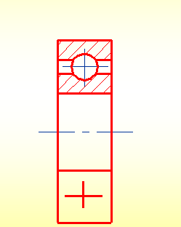
1. 深沟球轴承的画法
B
B/2
A
A/2
A
A/2
60°
d
D

Slide 46
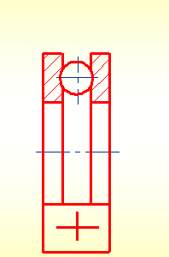
2. 推力球轴承的画法
T
T/2
60°
A/2
A
T/2
d
D

Slide 47

3. 圆锥滚子轴承的画法
T
A/2
C
A
A/4
A/2
A/2
15°
D
d
B

Slide 48
本节结束

Slide 49




§6-4 齿轮、蜗轮蜗杆
圆柱齿轮
圆锥齿轮
蜗轮蜗杆

Slide 50

齿轮的结构
轮缘
轮齿
轮毂
键槽
轴孔
幅板

Slide 51
圆柱齿轮各部分的名称
一、直齿圆柱齿轮各部分的名称和尺寸关系
齿距P
齿顶高
齿根高
齿厚s
齿顶圆d_{a}
齿根圆d_{f}
分度圆d

Slide 52


1. 一个圆柱齿轮啮合的画法
齿顶圆画粗实线，
分度圆画点画线。
齿根圆在剖视图中画粗实线。
在非圆投影的剖视图中轮齿部分不画剖面线。
齿根圆画细实线或省略不画

Slide 53



2. 两圆柱齿轮啮合的画法
啮合区域有五条线，分别为：两个齿顶线为粗实线、两个齿根线分别为粗实线和虚线、中间为分度圆（标准齿轮也叫节圆）是点画线。

Slide 54

三、直齿圆锥齿轮的画法
1.单个圆锥齿轮的画法

Slide 55


Slide 56

2.圆锥齿轮啮合时的画法
两齿轮分度圆相切

Slide 57
本节结束

Slide 58

§6-5 弹 簧
弹簧是一种能减震、夹紧、储能和测力的应用很广泛的常用件。它的种类很多，有压缩弹簧、扭转弹簧、拉伸弹簧、涡卷弹簧等。

Slide 59


一、圆柱螺旋压缩弹簧各部分名称及尺寸关系
d : 簧丝直径
D : 弹簧外径
D₁ : 弹簧内径
D₂ : 弹簧中径
D₂=D-d
t : 弹簧节距
H₀ : 自由高度
H₀=nt+(n₂-0.5)d

Slide 60

二、圆柱螺旋压缩弹簧的规定画法

Slide 61

弹簧沿其轴线剖切后，被弹簧挡住的结构一般不画，可见部分应从弹簧的外轮廓或从弹簧丝剖面的中心线画起。

Slide 62

在装配图中，簧丝直径在图形上等于或小于2mm时，可以涂黑表示。

Slide 63

当弹簧被剖切时，剖切的簧丝直径在图形上等于或小于2mm时，可以采用示意画法。

Slide 64
三、圆柱螺旋压缩弹簧的画图步骤
₂

Slide 65
本章小结：
本章主要介绍标准件与常用件的结构、
画法和标注。由于大部分内容已标准化，所
以需要大家在理解的基础上记忆。

Slide 66
本章结束

